Slide 1
উনিশ শতকের বাংলার নবজাগরণ:বাংলার ইতিহাসে একটি স্বর্ণযুগ
উনিশ শতকীয় বাংলার নবজাগরণের পুরোধা ব্যক্তিত্ব
SEMESTER IV -2021-22
UG/HIST/403 C-10: History of India (1757 to 1885
SREERUPA BHATTACHARJEE
DEPARTMENT OF HISTORY
ASSISTANT PROFESSOR
KHATRA ADIBASI MAHAVIDYALAYA

Slide 2
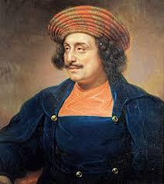
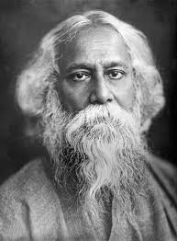
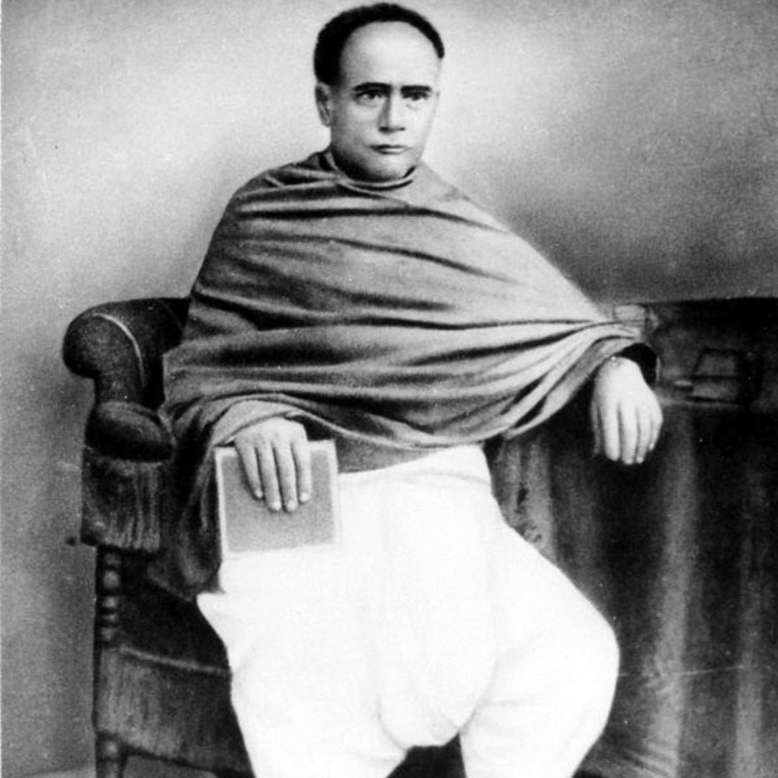
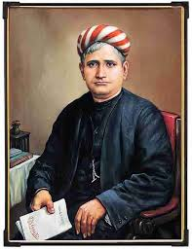
উনিশ শতকের বাংলার নবজাগরণ:বাংলার ইতিহাসে একটি স্বর্ণযুগ
উনিশ শতকীয় বাংলার নবজাগরণের পুরোধা ব্যক্তিত্ব

Slide 3
ভূমিকা
উনিশ শতকের বাংলার নবজাগরণ বলতে, ১৮০০ খ্রিস্টাব্দ থেকে ১৯০০ খ্রিস্টাব্দের মধ্যবর্তী সময়ে বাংলায় সংঘটিত একটি ব্যাপক সামাজিক, সাংস্কৃতিক ও রাজনৈতিক আন্দোলনকে বোঝায়। এই সময়ে বাংলার মানুষের মধ্যে জাতীয়তাবোধের উন্মেষ ঘটে এবং তারা তাদের ঐতিহ্য, সংস্কৃতি এবং ভাষার প্রতি নতুন করে আগ্রহী হয়ে ওঠেন। এই আন্দোলনের ফলে বাংলার সমাজে নারীশিক্ষা, বিধবা বিবাহ, জাতিভেদ প্রথা বিলোপের মতো বেশ কিছু গুরুত্বপূর্ণ সংস্কার সাধিত হয়।
উনিশ শতকের বাংলার নবজাগরণের অন্যতম বৈশিষ্ট্য ছিল পাশ্চাত্য শিক্ষা ও সংস্কৃতির প্রভাব।
উনিশ শতকের বাংলার নবজাগরণ বাংলার ইতিহাসে একটি গুরুত্বপূর্ণ অধ্যায়। এই আন্দোলন বাংলাকে একটি আধুনিক ও প্রগতিশীল সমাজে পরিণত করতে গুরুত্বপূর্ণ ভূমিকা পালন করে।
বাংলার নবজাগরণের সময়কাল, সাধারণত ১৯ শতকের প্রথম ভাগ থেকে শুরু করে ২০ শতকের প্রথম ভাগ পর্যন্ত বিস্তৃত ছিল। এই সময়কালে বাংলায় এক ব্যাপক সামাজিক, সাংস্কৃতিক ও রাজনৈতিক পরিবর্তন সংঘটিত হয়, যা বাংলার ইতিহাসে এক নতুন অধ্যায়ের সূচনা করে।বাংলার নবজাগরণের এই সময়কাল বাংলার মানুষের মনে আধুনিক ও প্রগতিশীল চিন্তাধারার সঞ্চার করে। এই সময়কালে সংঘটিত নানা আন্দোলন ও সংস্কার পরবর্তীকালে ভারতের স্বাধীনতা আন্দোলনকে ব্যাপকভাবে প্রভাবিত করে।
বাংলার নবজাগরণের পূর্ববর্তী বাংলার অবস্থা ছিল বহুমুখী সংকটে জর্জরিত। সামাজিক, সাংস্কৃতিক, অর্থনৈতিক ও রাজনৈতিক ক্ষেত্রে এক অচলায়তন বিরাজ করছিল।
সামাজিক অবস্থা:
কুসংস্কারের প্রাধান্য: সতীদাহ, বাল্যবিবাহ, বহুবিবাহ, জাতিভেদ প্রথা প্রভৃতি কুসংস্কার সমাজে ব্যাপকভাবে প্রচলিত ছিল। নারীদের অবস্থা ছিল অত্যন্ত করুণ।
শিক্ষার অভাব: শিক্ষার হার ছিল অত্যন্ত কম। সাধারণ মানুষের মধ্যে শিক্ষার আলো প্রায় পৌঁছায়নি।
স্বাস্থ্য ব্যবস্থার অপ্রতুলতা: স্বাস্থ্য ব্যবস্থা ছিল অত্যন্ত দুর্বল। মহামারী, অপুষ্টি প্রভৃতি কারণে প্রচুর মানুষের মৃত্যু হত।
সাংস্কৃতিক অবস্থা:
মধ্যযুগীয় ধ্যান-ধারণার প্রাধান্য: সমাজে মধ্যযুগীয় ধ্যান-ধারণার প্রাধান্য ছিল। নতুন চিন্তা-চেতনা ও মুক্তবুদ্ধির বিকাশ বাধাগ্রস্ত হয়েছিল।
সাহিত্যের অবক্ষয়: বাংলা সাহিত্যে এক অনুর্বরতা বিরাজ করছিল। মৌলিক সৃষ্টির অভাব ছিল।
অর্থনৈতিক অবস্থা:
কৃষি নির্ভরতা: বাংলার অর্থনীতি ছিল প্রধানত কৃষি নির্ভর। কিন্তু কৃষি ব্যবস্থা ছিল অনুন্নত ও অবৈজ্ঞানিক।
শিল্পের অবনতি: দেশীয় শিল্পের অবনতি ঘটেছিল। ব্রিটিশ শাসকদের নীতির ফলে দেশীয় শিল্প ধ্বংসের মুখে পড়েছিল।
দারিদ্র্য ও বেকারত্ব: দারিদ্র্য ও বেকারত্ব ছিল ব্যাপক। সাধারণ মানুষের জীবনযাত্রার মান ছিল অত্যন্ত নিম্ন।
রাজনৈতিক অবস্থা:
ব্রিটিশ শাসনের শোষণ: বাংলায় ব্রিটিশ শাসনের শোষণ চলছিল। ভারতীয়দের কোনো রাজনৈতিক অধিকার ছিল না।
জাতীয়তাবাদের অভাব: ভারতীয়দের মধ্যে জাতীয়তাবোধের অভাব ছিল। তারা নিজেদেরকে এক জাতি হিসেবে ভাবতে পারতেন না।
এই সংকটময় পরিস্থিতিতে বাংলার নবজাগরণের সূত্রপাত হয়। নবজাগরণের পুরোধারা ব্যক্তিত্বরা সমাজের সর্বস্তরে আলোক বর্তিকা হাতে নিয়ে এগিয়ে আসেন এবং বাংলাকে অন্ধকার যুগ থেকে আলোর পথে নিয়ে যাওয়ার চেষ্টা করেন।

Slide 4


নবজাগরণের বৈশিষ্ট্যসমূহ
HINDU SCHOOL
সামাজিক সংস্কার আন্দোলন:
সতীদাহ প্রথা বিলোপ
বিধবা বিবাহের প্রচলন
বাল্যবিবাহের বিরুদ্ধে প্রতিবাদ
জাতিভেদ প্রথার সমালোচনা
শিক্ষা ও সাহিত্য:
নতুন শিক্ষা প্রতিষ্ঠানের প্রতিষ্ঠা (যেমন, হিন্দু কলেজ, বেথুন স্কুল)
বাংলা ভাষা ও সাহিত্যের বিকাশ
নতুন সাহিত্য ধারার উদ্ভব (যেমন, উপন্যাস, নাটক)
ধর্মীয় সংস্কার:
ব্রাহ্ম সমাজের প্রতিষ্ঠা
হিন্দু ধর্মের পুনর্ব্যাখ্যা
নারী ও নিম্নবর্ণের অধিকারের দাবী
রাজনৈতিক চেতনা:
ব্রিটিশ শাসনের সমালোচনা
জাতীয়তাবাদের উত্থান
ভারতীয় জাতীয় কংগ্রেসের গঠন
BETHUN COLLEGIATE SCHOOL

Slide 5
নবজাগরণের প্রভাব
বাংলার সমাজে:
  নারীর অবস্থার উন্নতি
  শিক্ষার প্রসার
  জাতীয়তাবাদী চেতনার বিকাশ
ভারতীয় জাতীয় আন্দোলনে:
  স্বাধীনতা সংগ্রামে অনুপ্রেরণা
  জাতীয় নেতৃত্বের উত্থান
বাংলার সংস্কৃতিতে নবজাগরণের প্রভাব: আধুনিক বাংলা সংস্কৃতির ভিত্তি স্থাপন
উনিশ শতকের নবজাগরণ বাংলা সংস্কৃতির চেহারাই পাল্টে দিয়েছিল। এই সময়কালে সাহিত্য, শিল্প ও সংগীতের বিকাশ ঘটেছিল এক অভূতপূর্ব গতিতে। নবজাগরণের মূলমন্ত্র ছিল যুক্তিবাদ ও মানবতাবাদ, যা বাংলার সৃজনশীল প্রতিভাদের মধ্যে এক নতুন চিন্তাধারার জন্ম দিয়েছিল।
সাহিত্য:
ভাষা ও ধারার বিকাশ: বাংলা ভাষা এই সময়ে এক নতুন রূপ পেয়েছিল। সংস্কৃত নির্ভর শব্দচয়ের পরিবর্তে চলিত ভাষার প্রচলন শুরু হয়, যা সাহিত্যকে সাধারণ মানুষের কাছে পৌঁছে দিতে সাহায্য করেছিল। উপন্যাস, ছোটগল্প, প্রবন্ধ, নাটক ইত্যাদি নতুন সাহিত্য ধারার উদ্ভব হয়েছিল।
বিষয়বস্তুর পরিবর্তন: সামাজিক সমস্যা, নারীর অধিকার, জাতীয়তাবাদ, দেশপ্রেম, প্রকৃতিপ্রেম ইত্যাদি বিষয় নিয়ে সাহিত্য রচিত হয়েছিল। বঙ্কিমচন্দ্র, রবীন্দ্রনাথ, মধুসূদন, মাইকেল মধুসূদন দত্ত প্রমুখের লেখায় এই পরিবর্তন স্পষ্ট।
মুদ্রণ ও প্রকাশনার প্রসার: মুদ্রণযন্ত্রের আবির্ভাব ও প্রকাশনার সুযোগ সৃষ্টির ফলে সাহিত্যের বিস্তার ঘটেছিল। নতুন নতুন পত্র-পত্রিকা প্রকাশিত হয়েছিল, যা জনমত গঠনে গুরুত্বপূর্ণ ভূমিকা পালন করেছিল।
শিল্প:
নতুন ধারার উদ্ভব: পাশ্চাত্যের প্রভাব ও দেশীয় ঐতিহ্যের মেলবন্ধনে নতুন ধারার চিত্রকলা, ভাস্কর্য ও স্থাপত্যের উদ্ভব হয়েছিল। অবনীন্দ্রনাথ ঠাকুরের নেতৃত্বে বাংলায় "বেঙ্গল স্কুল অব আর্ট" প্রতিষ্ঠিত হয়েছিল, যা বাংলার শিল্পকলায় এক নতুন দিগন্ত উন্মোচন করেছিল।
বিষয়বস্তুর বৈচিত্র্য: পৌরাণিক ও ধর্মীয় বিষয়ের পাশাপাশি সামাজিক জীবন, প্রকৃতি, নারী, ইতিহাস ইত্যাদি নিয়ে শিল্পকর্ম সৃষ্টি হয়েছিল।
শিল্প প্রদর্শনীর প্রচলন: শিল্পকলা প্রদর্শনীর মাধ্যমে শিল্পীরা তাদের সৃষ্টিকে জনসাধারণের সামনে তুলে ধরার সুযোগ পেয়েছিলেন।
সংগীত:
রবীন্দ্রসংগীতের আবির্ভাব: রবীন্দ্রনাথ ঠাকুরের গান বাংলা সংগীতে এক নতুন যুগের সূচনা করেছিল। তাঁর গানে দেশপ্রেম, প্রকৃতি, ভালোবাসা, আধ্যাত্মিকতা ইত্যাদি বিষয় ফুটে উঠেছিল।
ধ্রুপদী সংগীতের পুনরুজ্জীবন: বাংলার ঐতিহ্যবাহী ধ্রুপদী সংগীতের পুনরুজ্জীবন ঘটেছিল।
নতুন ধারার উদ্ভব: রবীন্দ্রসংগীত, ধ্রুপদী ও লোকসংগীতের সমন্বয়ে নতুন ধারার সংগীতের সৃষ্টি হয়েছিল।
এইভাবে, উনিশ শতকের নবজাগরণ বাংলা সংস্কৃতির চেতনাকে জাগ্রত করেছিল, যা আধুনিক বাংলা সংস্কৃতির ভিত্তি স্থাপন করেছিল। এই সময়কালে সৃষ্ট সাহিত্য, শিল্প ও সংগীত আজও বাংলাদেশ ও পশ্চিমবঙ্গের মানুষের জীবনে এক গুরুত্বপূর্ণ অংশ হয়ে আছে।

Slide 6
উপসংহার
নবজাগরণের গুরুত্ব: বাংলা ও ভারতের ইতিহাসে অবিস্মরণীয় অধ্যায়
উনিশ শতকের বাংলার নবজাগরণ ছিল একটি বহুমুখী আন্দোলন, যা বাংলা ও ভারতের ইতিহাসে এক অবিস্মরণীয় অধ্যায় হয়ে আছে। এই আন্দোলন শুধুমাত্র বাংলার সামাজিক, সাংস্কৃতিক ও রাজনৈতিক ক্ষেত্রেই পরিবর্তন আনেনি, বরং সমগ্র ভারতের জাতীয় চেতনার বিকাশেও গুরুত্বপূর্ণ ভূমিকা পালন করেছে।
বাংলার প্রেক্ষাপটে:
সামাজিক সংস্কার: নবজাগরণের ফলে বাংলায় সামাজিক সংস্কারের এক ঝড় বয়ে যায়। সতীদাহ, বাল্যবিবাহ, বিধবা নির্যাতন প্রভৃতি কুপ্রথা বিলুপ্ত হয়ে গিয়ে নারীদের অবস্থার উন্নতি সাধিত হয়। জাতিভেদের বিরুদ্ধে সোচ্চার হয়ে সমাজে সাম্য প্রতিষ্ঠার দাবি ওঠে।
শিক্ষা ও সাহিত্যের বিকাশ: নতুন শিক্ষা প্রতিষ্ঠানের প্রতিষ্ঠা ও পাশ্চাত্য শিক্ষার প্রসারের ফলে বাংলার মানুষের মধ্যে চেতনা ও জ্ঞানের বিকাশ ঘটে। বাংলা ভাষা ও সাহিত্যের বিকাশ ঘটে, যা বাঙালি জাতীয়তাবাদের ভিত্তি রচনা করে।
রাজনৈতিক চেতনার উন্মেষ: ব্রিটিশ শাসনের প্রতিবাদ ও স্বাধীনতার দাবিতে বাংলার মানুষ সোচ্চার হয়। জাতীয়তাবাদী চেতনার বিকাশ ঘটে, যা পরবর্তীকালে স্বাধীনতা আন্দোলনের পথ প্রশস্ত করে।
ভারতের প্রেক্ষাপটে:
জাতীয় আন্দোলনের অনুপ্রেরণা: বাংলার নবজাগরণ সমগ্র ভারতের জাতীয় আন্দোলনকে অনুপ্রাণিত করেছিল। বাংলার নবজাগরণের নেতৃবৃন্দের আদর্শ ও কর্মকাণ্ড অন্যান্য প্রদেশের মানুষকেও জাগিয়ে তুলেছিল।
নেতৃত্বের উত্থান: বাংলার নবজাগরণের ফলে রামমোহন রায়, ঈশ্বরচন্দ্র বিদ্যাসাগর, স্বামী বিবেকানন্দ প্রমুখ জাতীয় নেতৃত্বের উত্থান ঘটে, যাঁরা পরবর্তীকালে ভারতের স্বাধীনতা সংগ্রামে গুরুত্বপূর্ণ ভূমিকা পালন করেন।
সামাজিক সংস্কারের প্রসার: বাংলায় সংঘটিত সামাজিক সংস্কার আন্দোলন অন্যান্য প্রদেশেও ছড়িয়ে পড়ে। সামাজিক কুপ্রথা দূরীকরণ ও নারীর অধিকার প্রতিষ্ঠার দাবিতে সারা ভারতে আন্দোলন গড়ে ওঠে।
সামগ্রিকভাবে, বাংলার নবজাগরণ ছিল একটি যুগান্তকারী আন্দোলন, যা বাংলা ও ভারতের ইতিহাসের গতিপথকেই পাল্টে দিয়েছিল। এই আন্দোলন বাঙালি জাতির আত্মপরিচয়কে নতুন করে গড়ে তুলেছিল এবং ভারতের স্বাধীনতা সংগ্রামকে ত্বরান্বিত করেছিল। আজও বাংলার নবজাগরণের আদর্শ ও চেতনা আমাদের অনুপ্রেরণা যোগায়।

Slide 7
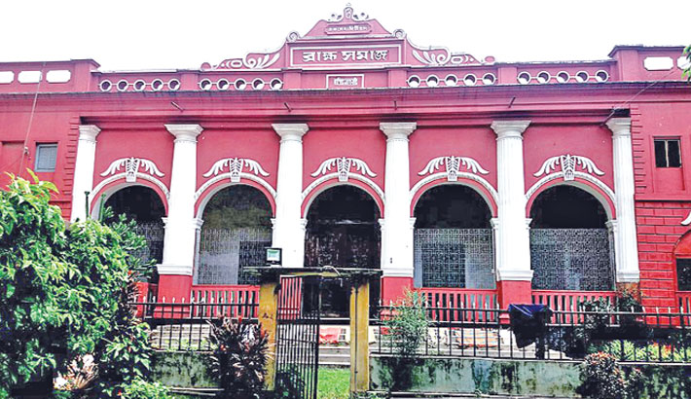
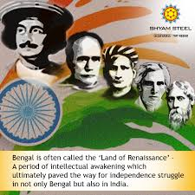

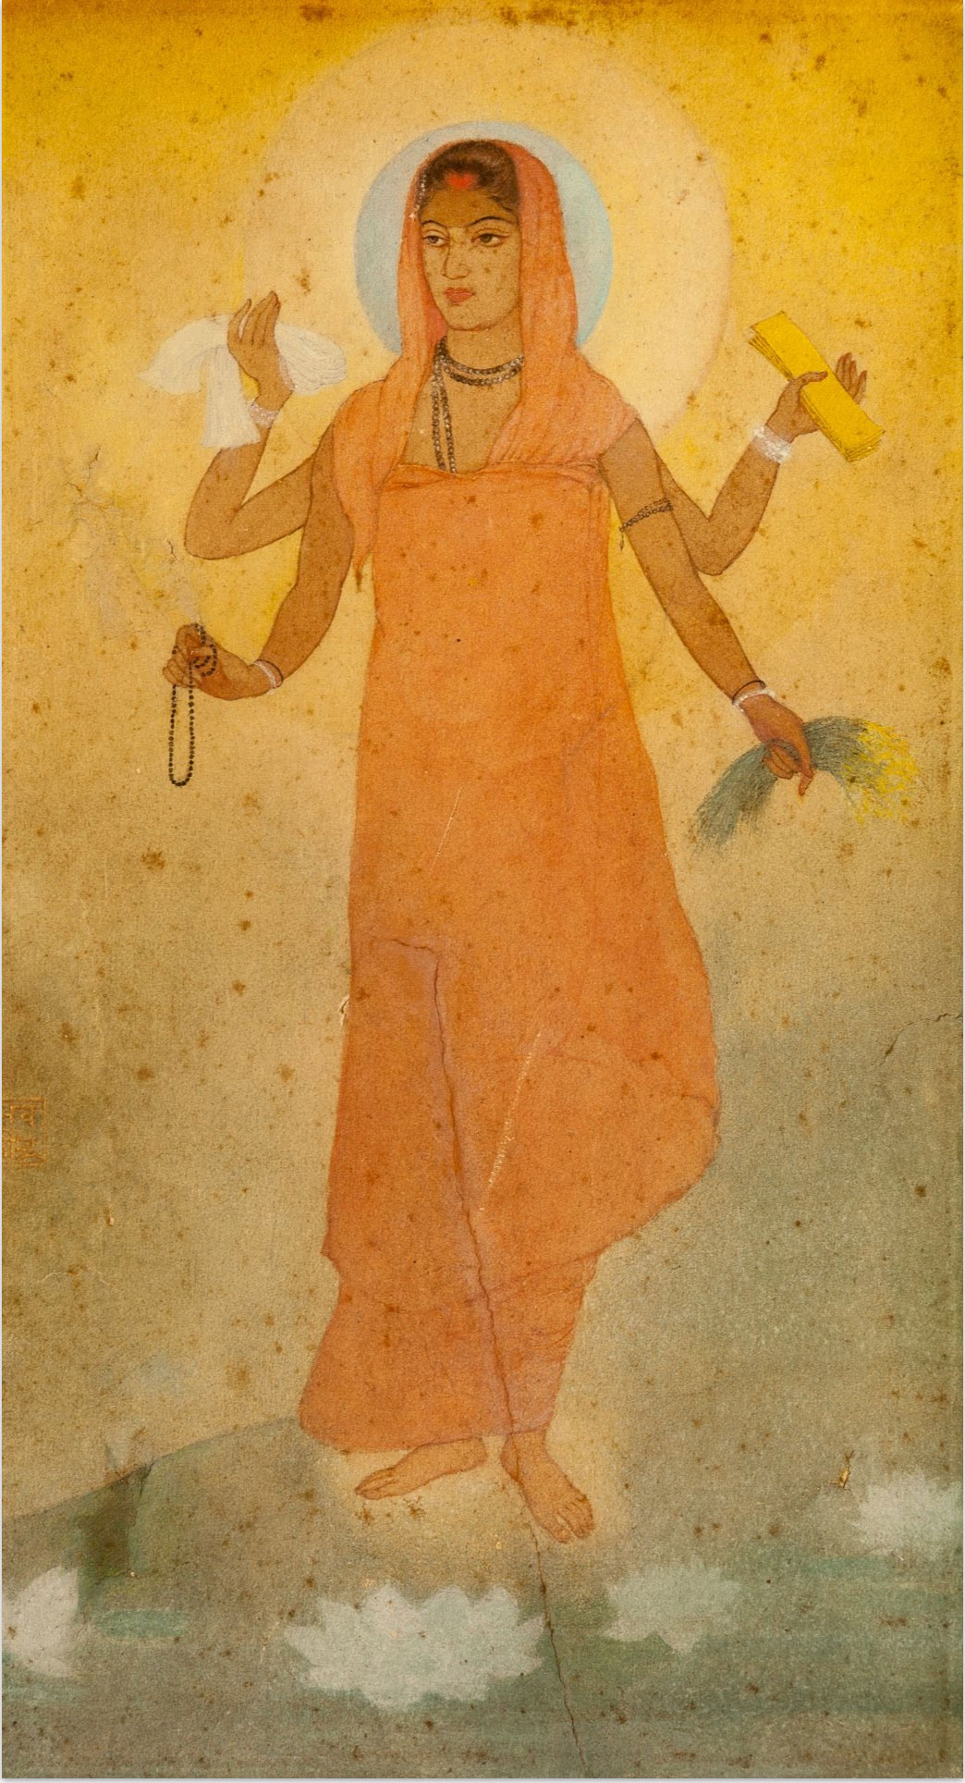
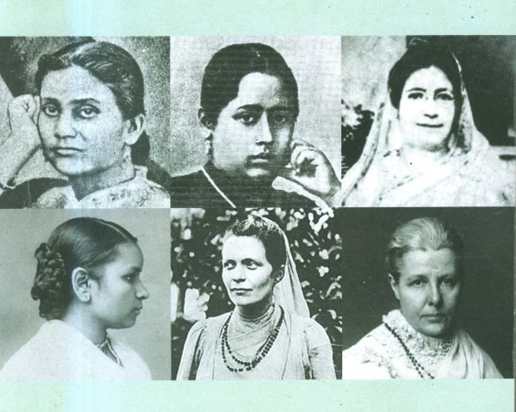
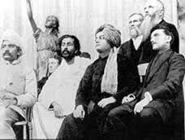
উনিশ শতকীয় বাংলার রেনেসাঁর কিছু চিত্রিত উপস্থাপনা

Slide 8
END

